Slide 1
Mano gyvenamosios aplinkos vietos daržovių, vandens, dirvožemio užterštumas ir poveikis sveikatai
Veiviržėnų Jurgio Šaulio gimnazija
Monika Pilišauskaitė 2ag klasė
Vaida Bočkutė 2bg klasė

Slide 2
Tikslas:
Ištirti daržovėse esantį nitratų kiekį ir palyginti jį su turima būti norma;
Ištirti apylinkės šulinių vandens kokybę;
Palyginti rezultatus su leistinomis normomis.

Slide 3
Uždaviniai:
pasiruošti ir ištirti nitratų kiekį daržovių mėginiuose;
pasiruošti ir ištirti nitratų kiekį dirvožemio mėginiuose;
paimti vandens mėginius ir nustatyti pH lygį, elektrinį laidumą, bei amonio ir nitratų kiekį;
Pabandyti išvalyti vandenį naudojant aktyvuotą anglį (C), bei aliuminio oksidą (Al₂O₃);
palyginti gautus rezultatus ir pavaizduoti diagramose.

Slide 4
Sveikatos apsaugos ministerija pabrėžia, jog nitratai ypač pavojingi:
Kūdykiams iki trijų mėnesių amžiaus;
Besilaukiančioms moterims;
Žmonėms turintiems tam tikrų fermentų trūkumą;
Infekcinėmis ligomis sergintiems vaikams ir senyvo amžiaus žmonėms;
Sergantiems kraujotakos bei kvėpavimo sistemos ligomis, anemijomis.

Slide 5
Darbo eiga:
Metodas 1
Paimami vandens mėginiai iš kaime rastų šulinių,naudojantis Garmin GPS nustatoma tiksli jų buvimo vieta (duomenys pateikti lentelėje). Azoto junginių analyze atliekama ne vėliau kaip per 24 valandas nuo paėmimo mėginius saugant 2-5⁰C temperatūroje.
Metodas 2
Laboratorijoje ištiriamas vandens pH.Dažniausiai nustatant vandenų ar tirpalų terpę naudojamasi sutartiniu dydžiu – vandenilio jonų rodikliu (pH).
Visuose vandens mėginiuose buvo nustatyta, kad tiriamasis vanduo yra šarminis (duomenys pateikti lentelėje).

Slide 6
Metodas 3
Tyrimui atlikti pakanka panardinti aparato elektrodą į tiriamojo vandens mėginį ir
leisti nusistovėti rodmenims aparato ekrane. Nusistovėjęs skaičius ir bus elektros
srovės laidumas, kurį dažniausiai išreiškiame µS/cm. Kuo didesnis savitasis elektros
laidumas, tuo didesnė vandens mineralizacija (duomenys pateikti lentelėje).
Metodas 4
Didžiausia leistina nitratų koncentracija (DLK) geriamajame
vandenyje– 50mg/l, vaikams– 10mg/l.
Azoto junginių koncentracija nustatoma vizualiniu – kolorimetriniu
metodu (duomenys pateikti lentelėje).

Slide 7
Metodas 5
Nustačius, kad šulinyje rastas nitratų kiekis smarkiai viršija higienos
normas, nusprendėme pamėginti išvalyti vandenį. Tam buvo
naudojamos 2 medžiagos:
aktyvintoji anglis (C);
aliuminio oksidas (Al₂O₃).

Slide 8
Valymo būdai:
Į 50ml tiriamojo vandens įdedame 5 tabletes, kurių bendra masė 1,25g. Palaukiame, kol anglis sugers kenksmingąsias medžiagas. Norint pašalinti nuosėdas mišinys filtruojamas. Tada vėl tiriamas nitratų kiekis. (gauti duomenys pateikti lentelėje).
2. Pasveriamas 1,25g aliuminio oksido, jis įberiamas į 50ml tiriamąjį vandenį. Mišinys paliekamas, tam kad Al₂O₃ sugertų kenksmingąsias medžiagas. Filtruojama, tam kad pašalinti nuosėdas. Tada vėl tiriamas nitratų kiekis (gauti duomenys pateikti lentelėje).

Slide 9
Aktyvuotoji anglis
Aktyvuotoji anglis jau seniai yra naudojama vandeniui valyti ir jo rodikliams gerinti (pašaliniam skoniui, kvapui, spalvai šalinti). Dėl didelės adsorbcinės gebos aktyvuota anglis efektyviai sugeria liekamąjį chlorą, ištirpusias dujas, organinius junginius. Tačiau, kadangi atbulinio plovimo metu susikaupusios organinės medžiagos sunkiai pasišalina iš anglies, į vandens išleidimo liniją gali pakliūti pliūpsnis nešvarumų. Siekiant išvengti tokio reiškinio, aktyvuotosios anglies užpildą būtina reguliariai keisti.

Slide 10
Eil. Nr. | Šulinių vandens koordinatės | pH | Elektrinis laidumas, µS/cm | Nitratų kiekis, mg/l | Nitratų kiekis panaudojus C, mg/l | Nitratų kiekis panaudojus Al₂O₃, mg/l
1. | N 55º38’21,7” E 021º31’46,8” | 6,67 | 818 | 517 | 174,9 | 211
2. | N 55º36’26,4” E 021º40’42,8” | 6,99 | 1006 | 357 | 166 | 141
3. | N 55º36’26,4” E 021º40’02,5” | 6,88 | 643 | 407 | 211 | 83
4. | N 55º36’24,3” E 021º39’59,2” | 6,81 | 643 | 463 | 273 | 237
5. | N 55º36’16,8” E 021º41’02,9” | 6,77 | 789 | 326 | 196 | 222
6. | N 55º38’23,1” E 021º31’42,3” | 7,00 | 488 | 348 | 282 | 272

Slide 11
Nitratų kiekio palyginimo mėginiuose prieš valymą, išvalius aktyvintąja anglimi bei išvalius aliuminio oksidu vaizduojanti diagrama.

Slide 12
Nitratų poveikis organizmui
Nitratai – tai azoto junginiai, susidarantys dirvožemyje nitrifikacijos proceso metu bei mineralizuojantis organiniams junginiams turintiems azoto. Didelės nitratų dozės, gaunamos su maistu ar geriamuoju vandeniu, gali būti toksiškos organizmui. Ypač nitratai pavojingi kūdikiams iki trijų mėnesių amžiaus, nes jiems dar nesusiformavusi fermentinė nitratų redukavimo sistema. Nitritams jungiantis su kraujo baltymu hemaglobinu susidaro methemoglobinas, kuris negali prisijungti deguonies ir vystosi hipoksija.

Slide 13
Daržovės nuvalomos ir nuplaunamos.
Salotos lapai sutrinami trintuve, o kitos daržovės (bulvės, morkos, burokėlis) sutarkuojamos.
Svarstyklėmis (paklaida 0.001g) pasveriam 10g medžiagos ir atitinkamai užpilame 90g distiliuoto vandens, taip gaudami 100g tirpalą.
Gautuose tirpaluose ieškome nitratų specialiu NO3 jutikliu.
Daržovėse rasti nitratai.

Slide 14
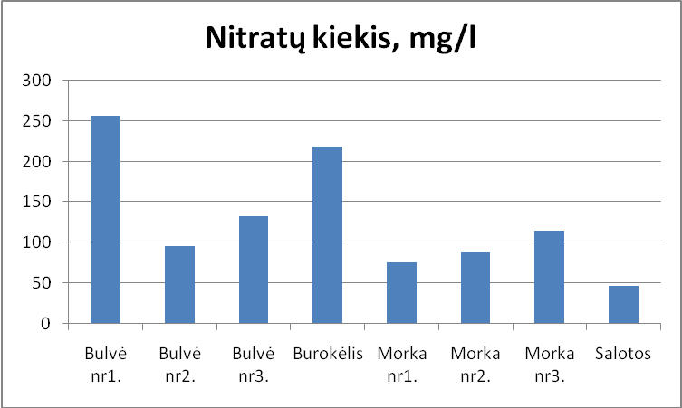
Bulvė Nr.1- iš Balsėnų kaimo
Bulvė Nr.2- iš Ruigių kaimo (iš namų)
Bulvė Nr.3- iš Ruigių kaimo (iš namų)
Burokėlis- iš Ruigių kaimo (iš namų)
Morka Nr.1- iš parduotuvės
Morka Nr.2- iš Ruigių kaimo (iš namų)
Morka Nr.3- iš Balsėnų kaimo
Salotos- iš parduotuvės

Slide 15
Iš paimtų dirvožemio mėginių svarstyklėmis pasveriame po 10g žemės ir užpilame 90g distiliuoto vandens taip gaudami 100g mėginį.
Dirvožemio mėginiuose rastas nitratų kiekis.
Gautuose tirpaluose ieškome nitratų specialiu NO⁻₃ jutikliu.

Slide 16
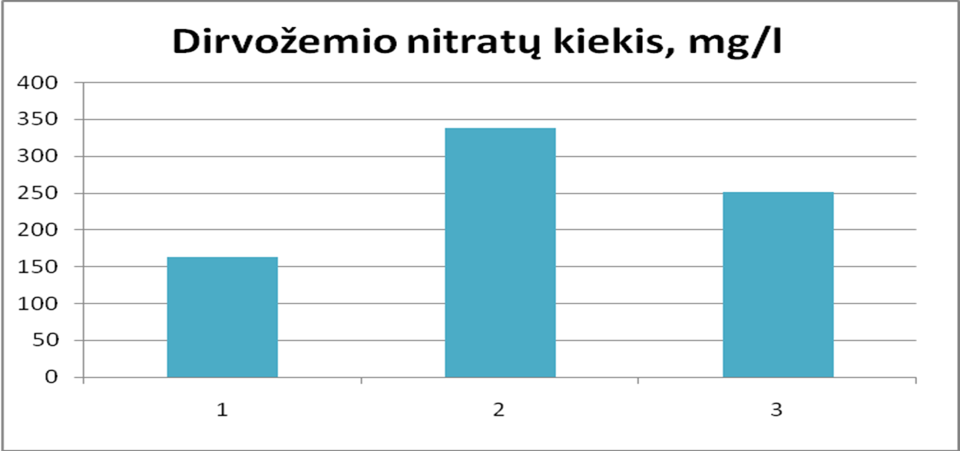
1 dirbamos žemės laukas- iš Ruigių kaimo (iš namų)
2 dirbamos žemės laukas- iš Ruigių kaimo (iš namų)
3 dirbamos žemės laukas- iš Balsėnų kaimo
Didžiausia leistina nitratų norma 50mg/l.

Slide 17
Nitratai daržovėse
Įvairiose daržovėse, pavyzdžiui: salotose, špinatuose, gūžiniuose ir lapiniuose kopūstuose, burokėliuose bei ridikėliuose gali būti gana didelis nitratų kiekis. Daugiau
jų kaupiasi gražgarstėse, salotose. Nitratų kiekį tose pačiose daržovėse gali lemti metų laikas, šviesos kiekis, temperatūra, auginimo ir sandėliavimo sąlygos. Kuo šaltesnis sezonas, mažiau saulės spindulių ir trumpesnė diena – tuo augalai sukaupia daugiau azoto. Be to, nitratų kaupimas daržovėse priklauso ir nuo naudojamų trąšų kiekio, jų sudėties bei kitų faktorių.

Slide 18
Maitindamasis augalas azotą iš dirvos daugiausia paima nitratų forma. Toliau nitratai iš šaknų stiebų keliauja į lapus, o ten jungiasi su fotosintezės produktais ir dalyvauja amino rūgščių, aminų ir baltymų sintezėje. Todėl bet kokiame augale visuomet yra nitratų, tik jų kiekis skiriasi. Nitratai į paviršinius ir požeminius vandenis patenka dėl
žemės ūkio veiklos (dėl perteklinio neorganinių azotinių trąšų ar mėšlo naudojimo) ar su nuotekomis. Požeminio gruntinio vandens (tai šulinių vanduo) tarša nitratais ir nitritais yra ypač aktuali Lietuvoje.

Slide 19
Tręšiant optimaliomis normomis NPK trąšų (balansuojant mineralines ir organines trąšas), didėja derlingumas, užtikrinamos palankios augalų augimo sąlygos, didėjant humuso kiekiui dirvožemyje daugiau sukaupiama ir išsaugoma maisto medžiagų, todėl mažiau jų pasklinda į aplinką, kurioje jos vertinamos kaip tarša.

Slide 20
Atsižvelgiant į Lietuvos klimato ir dirvožemio savybių ypatumus, kurie sąlygoja pakankamai intensyvų maisto elementų išplovimą iš ariamojo sluoksnio ir siekiant išvengtineigiamo poveikio vandens telkinių kokybei, rekomenduojama laukus tręšti mėšlu kas 3-5 metus, neviršijant reglamentuoto 170 kg ha/ha azoto kiekio. Tręšiant tuos pačius laukus mėšlu kasmet ar kas antrus metus, dirvožemyje padidėja nitratų kiekis, kurie atmosferiniais krituliais išplaunami iš ariamojo sluoksnio. Azoto išplovimo nuostoliai gali siekti 12-13 % nuo įterpto su mėšlu azoto kiekio. Kasmet tręšiant laukus mėšlu, dirvožemyje intensyvėja organinių fosforo junginių migracija, kurie suaktyvina eutrofikacijos procesus vandens telkiniuose.

Slide 21
Išvados:
1.Visose naminėse daržovėse nitratų kiekis viršija leistiną normą, išskyrus salotas, kur nitratų kiekis - 47 mg/l.
2.Parduotuvėse pirktose daržovėse nitratų kiekis neviršija normos.Didesnį nitratų kiekį lėmė organinėmis trąšomis pertrešti dirbami laukai.
3.Gauti duomenys parodo, kad Balsėnų kaimo apylinkės šulinių vanduo yra labai užterštas.
4.Bet jį galima išvalyti panaudojant tam tikras medžiagas.Iš diagramos matyti, kad vandenų geriausiai valo aliuminio oksidas, nors yra ir išimčių (1, 5 mėginiai).Taip galėjo nutikti, nes vandenį sudaro ir kiti cheminiai junginiai, kurie trukdė aliuminio oksidui sumažinti nitratų kiekį vandenyje .

Slide 22
Šaltiniai:
Lietuvos Respublikos Aplinkos Ministerijos Lietuvos higienos norma HN 24:2003
,,Geriamojo vandens ir kokybės reikalavimai“
Laimutė Salickaitė –Bunikienė, Antanas Bunikas ,,Hidrochemijos praktikumas“
Vilnius 2006m.
Robert Morik, Jonas Mažeika ,,Hidrogeochemija“ Vilniaus universiteto leidykla
2006m.
http://www.zum.lt/zum/m/m_files/wfiles/file1880.pdf
http://www.nmvrvi.lt/lt/naujienos/453/
http://www.pasveik.lt/lt/naujienos/nitratai-ir-ju-poveikis-sveikatai/56313

Slide 23
AČIŪ UŽ DĖMESĮ:)

